Slide 1

HĐTN, HN 9
Chủ đề 6:
Gia đình yêu thương
Công việc trong gia đình

Slide 2


Ấn để đến trang sách

Slide 3
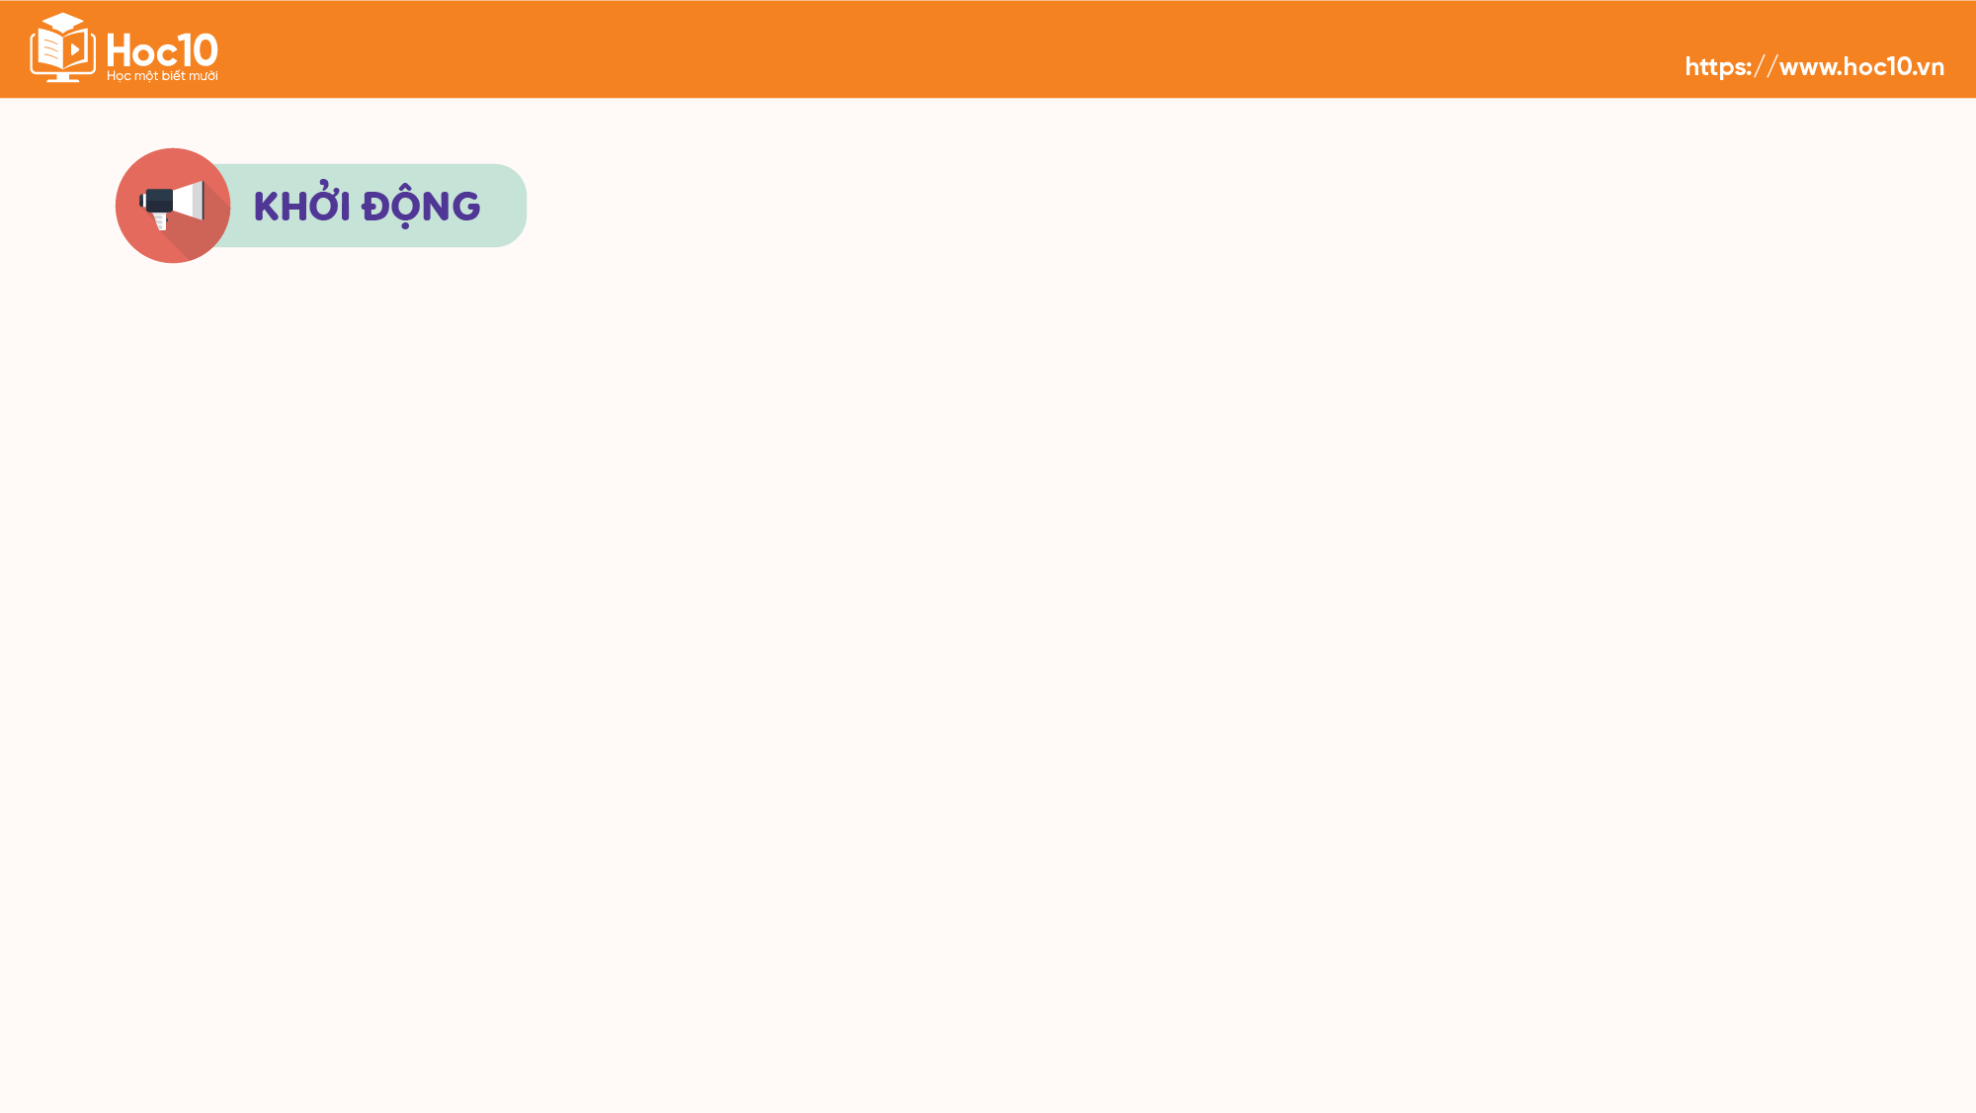

Em hãy đọc các trường hợp sau và trả lời câu hỏi:
Gia đình của bạn An gồm 4 người: bố, mẹ, An (học sinh lớp 8) và em trai của An (học sinh lớp 5). Bố mẹ đều đi làm cả ngày, An và em trai thì học tập và có các hoạt động ngoại khóa. Mọi người trong gia đình đều muốn giúp đỡ công việc nhà nhưng thường xuyên xảy ra tranh cãi vì không ai rõ trách nhiệm của mình và không biết cách phối hợp sao cho hợp lý.
Nếu em là An, em sẽ phân công công việc nhà cho các thành viên trong gia đình như thế nào?

Slide 4
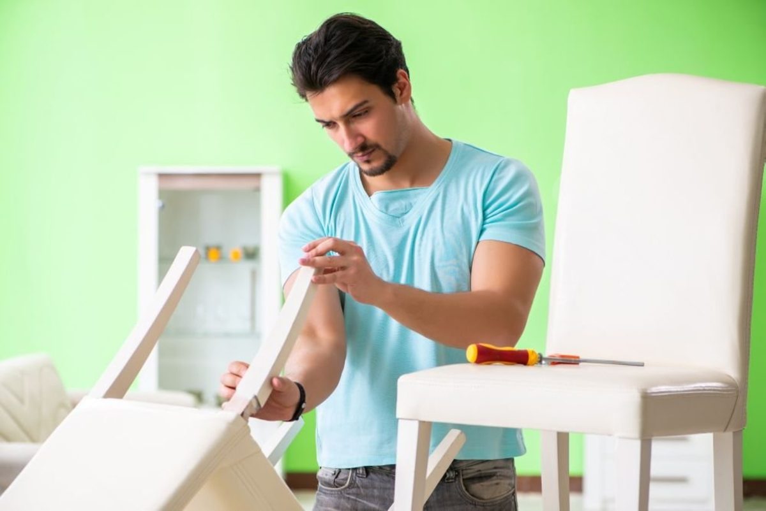

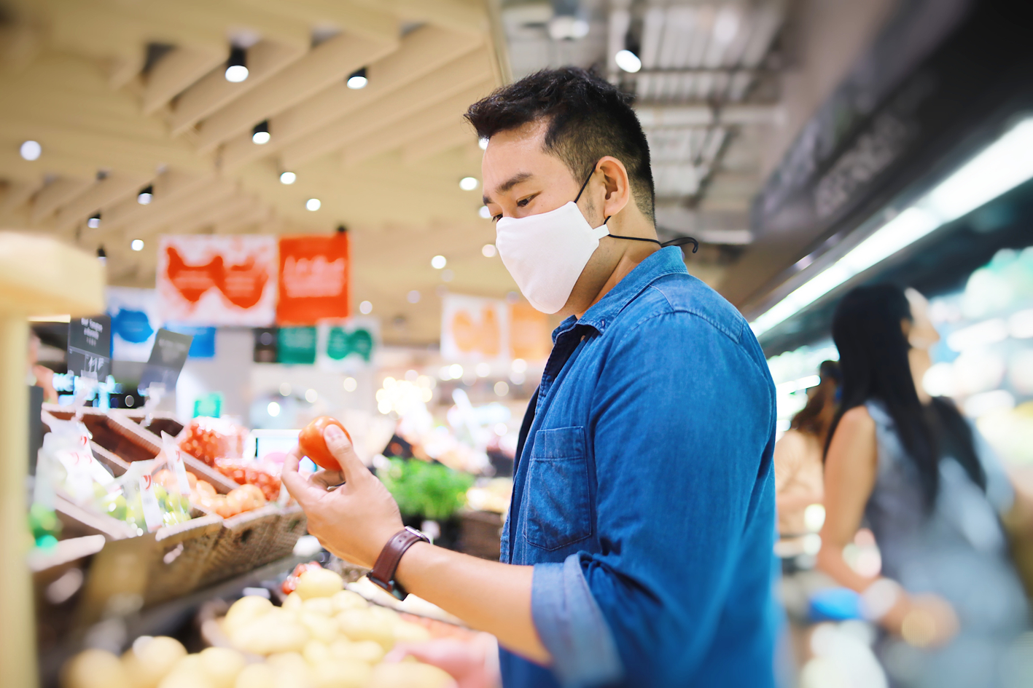
GỢI Ý TRẢ LỜI
Bố
Chịu trách nhiệm sửa chữa, bảo trì các thiết bị trong nhà, đi chợ vào cuối tuần.

Slide 5
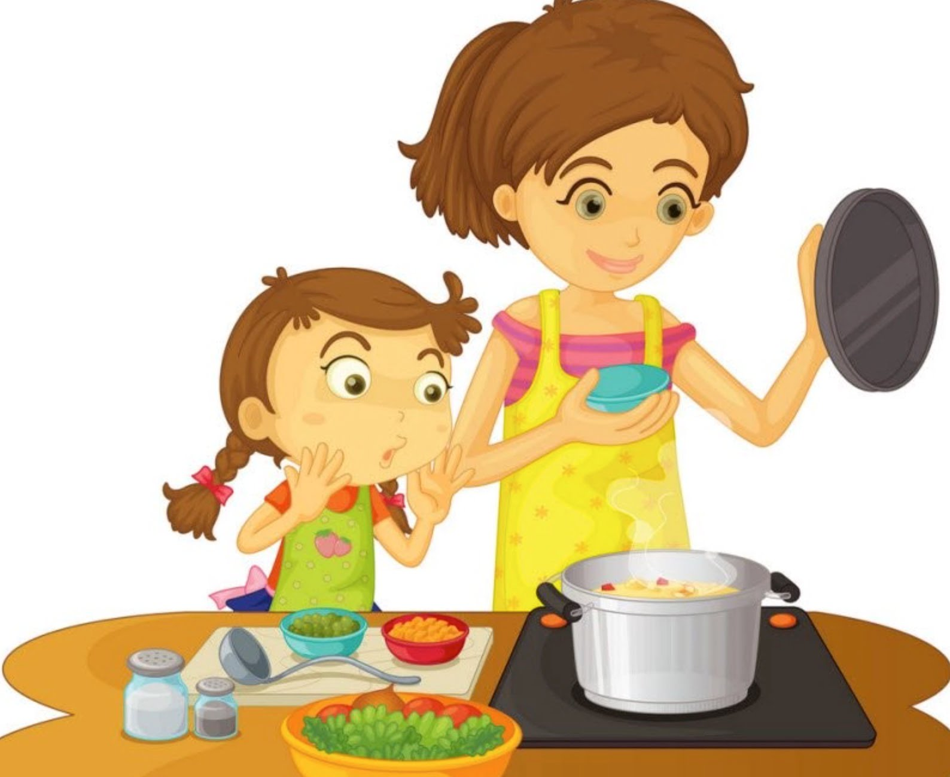
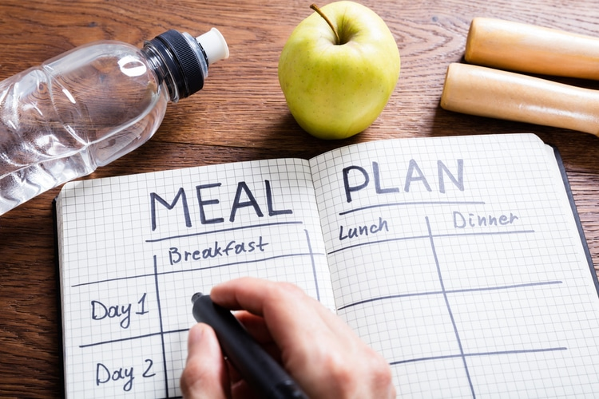

GỢI Ý TRẢ LỜI
Mẹ
Phụ trách nấu ăn chính, lên kế hoạch bữa ăn trong tuần, quản lý ngân sách gia đình.

Slide 6
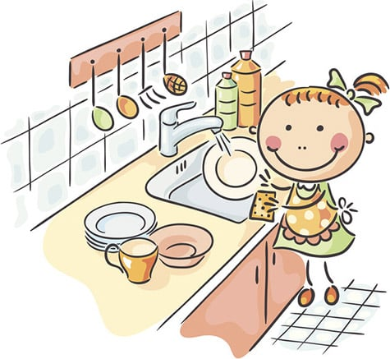
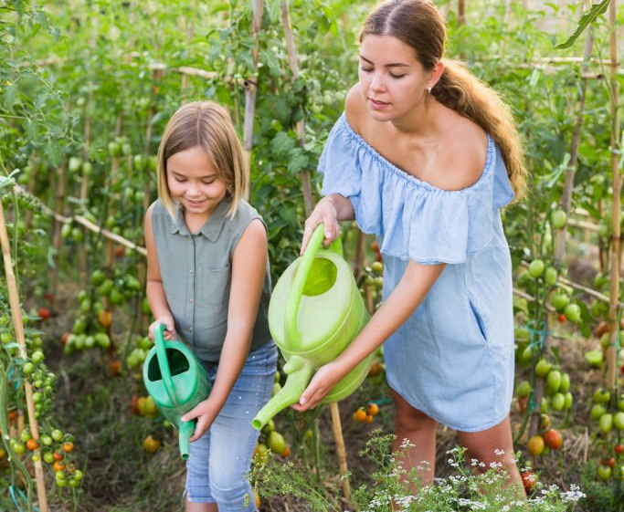
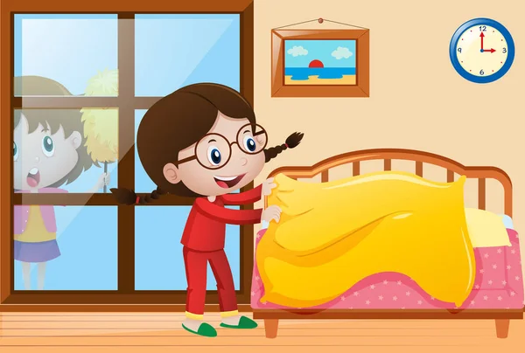
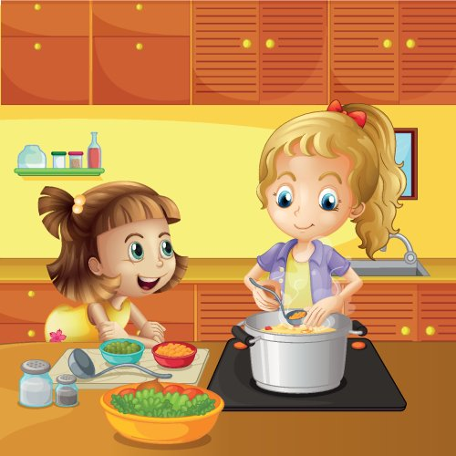
GỢI Ý TRẢ LỜI
An
Rửa bát sau bữa tối, tưới cây vào buổi sáng, dọn dẹp phòng ngủ của mình và giúp đỡ mẹ nấu ăn vào cuối tuần.

Slide 7
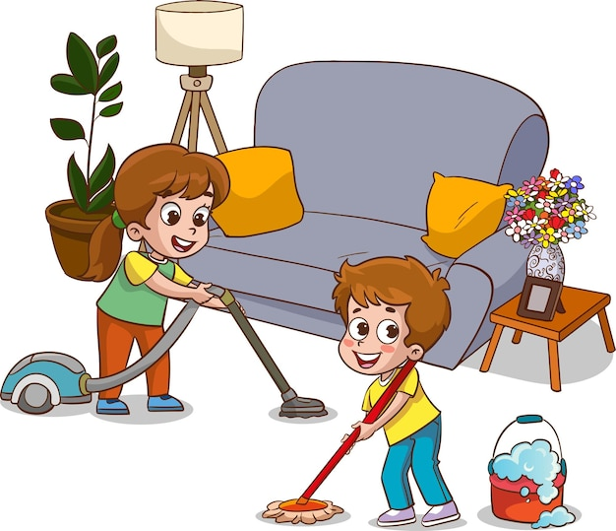
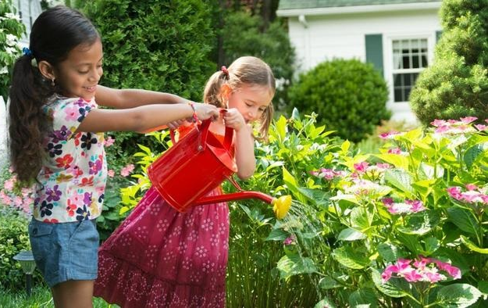
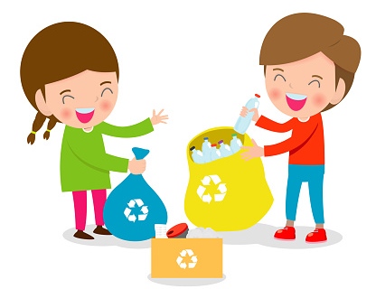
GỢI Ý TRẢ LỜI
Em trai của An
Dọn dẹp phòng khách, giúp An tưới cây và thu gom rác.

Slide 8

Ấn để đến trang sách

Slide 9

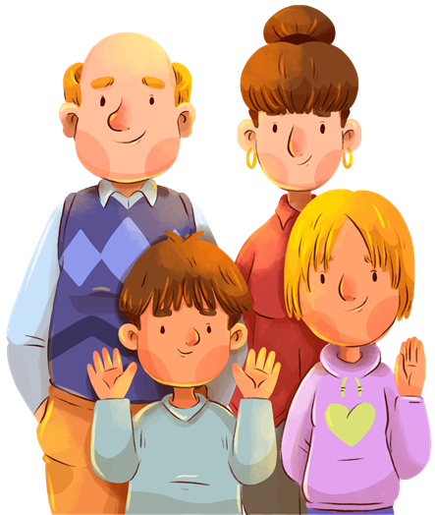
Hoạt động 1.
Chia sẻ cách tổ chức, sắp xếp công việc trong gia đình

Slide 10
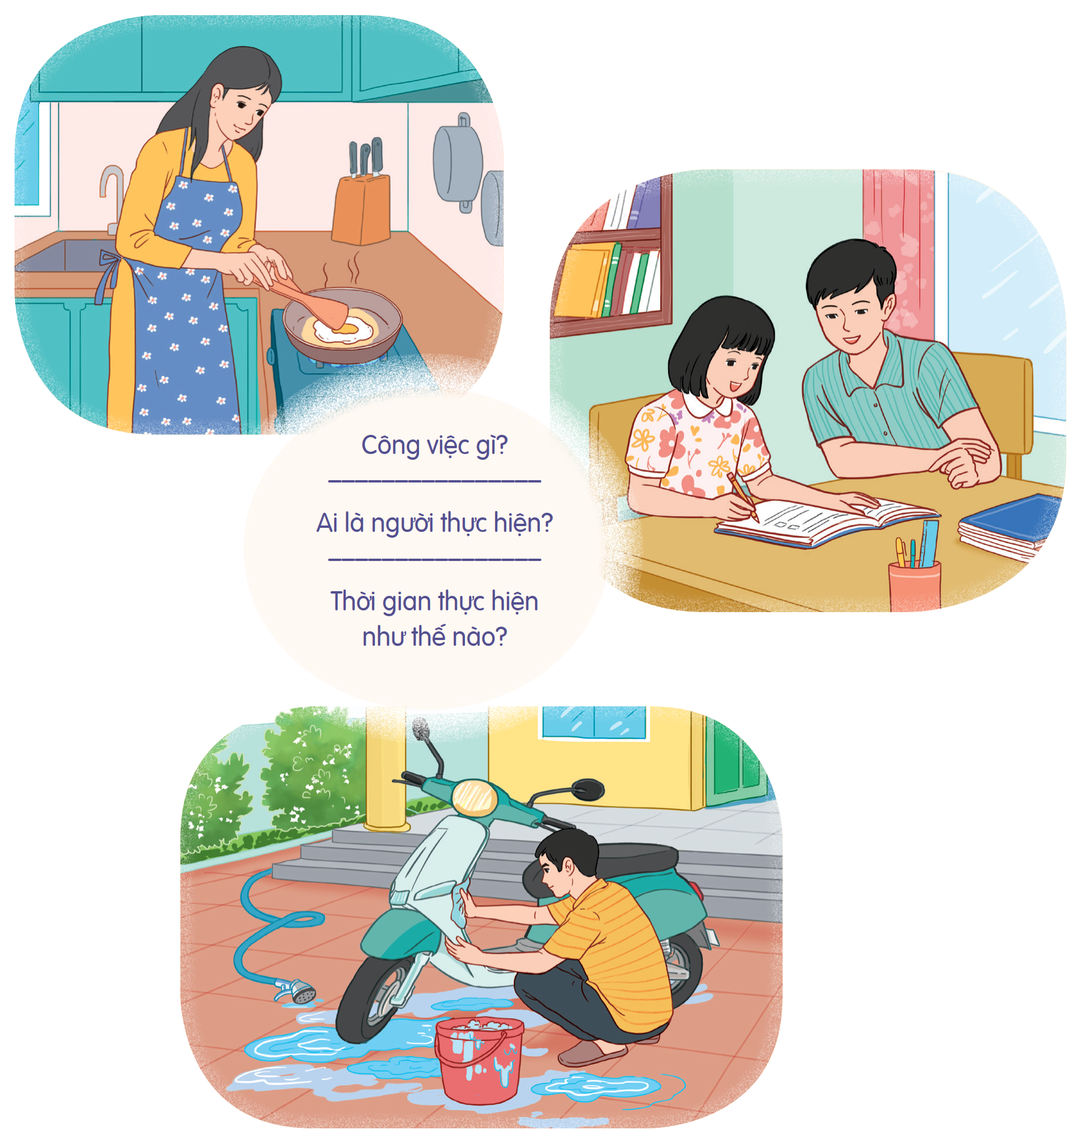

THẢO LUẬN NHÓM
Em hãy chia sẻ với các bạn trong nhóm (4 – 6 HS) về cách tổ chức, sắp xếp các công việc trong gia đình mình theo các gợi ý sau:

Slide 11
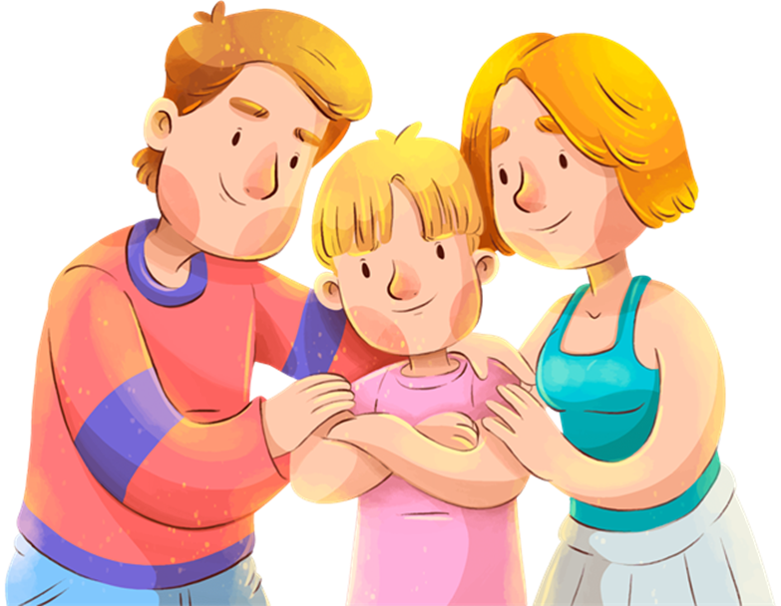
KẾT LUẬN
Mỗi gia đình có cách tổ chức, sắp xếp công việc khác nhau và mỗi thành viên trong gia đình có trách nhiệm thực hiện tốt các công việc đó.

Slide 12
Hoạt động 2.
Tổ chức, sắp xếp khoa học các công việc trong gia đình

Slide 13


THẢO LUẬN THEO NHÓM
Các nhóm trao đổi với nhau và nêu cách tổ chức, sắp xếp khoa học các công việc trong gia đình.

Slide 14
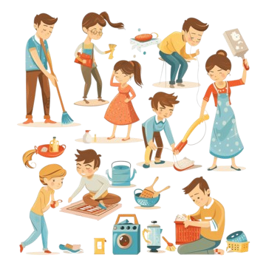
Gợi ý cách tổ chức, sắp xếp khoa học các công việc trong gia đình
Lập danh sách các công việc gia đình
Xác định các công việc với mỗi thành viên.
Thống nhất cùng thực hiện và điều chỉnh khi cần.

Slide 15
Lưu ý khi thực hiện:
Không dồn công việc cho một số người.
Phân công công việc phù hợp với độ tuổi, khả năng thực hiện và khung thời gian của từng thành viên.

Slide 16


Các em tiến hành thực hiện tổ chức, sắp xếp khoa học công việc trong gia đình mình và chia sẻ kết quả vào tiết học sau dựa theo gợi ý (SGK – tr.55).

Slide 17

Gợi ý
Những công việc trong gia đình em.
Cách em tổ chức, sắp xếp các công việc trong gia đình.
Những thuận lợi, khó khăn khi tổ chức, sắp xếp công việc trong gia đình.
Cảm xúc của em khi tổ chức, sắp xếp được các công việc trong gia đình một cách khoa học, hợp lí.

Slide 18
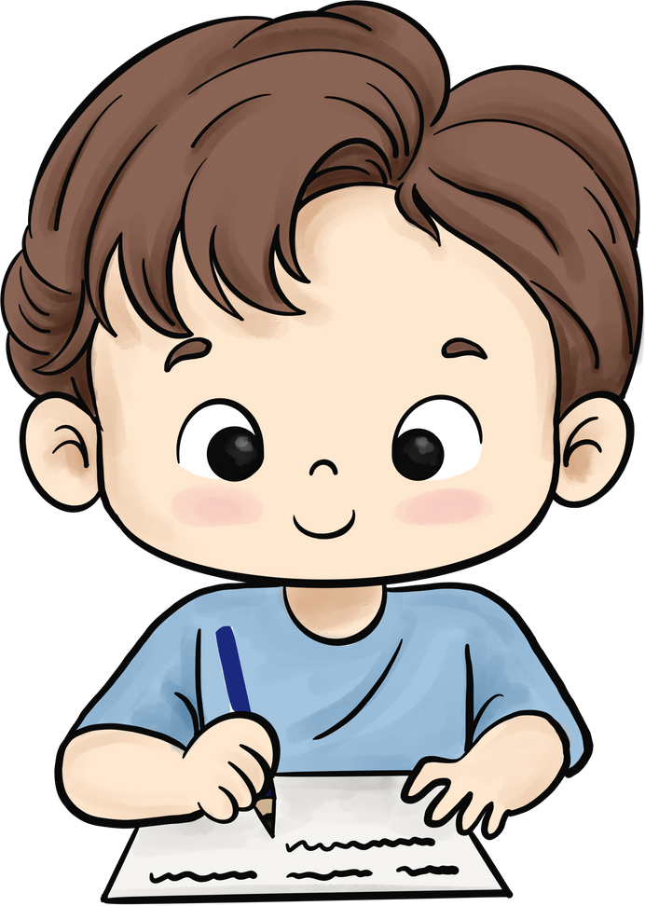
KẾT LUẬN
Biết cách tổ chức, sắp xếp các công việc trong gia đình một cách khoa học, hợp lí là cách em thể hiện tình yêu thương và trách nhiệm với gia đình mình.

Slide 19

Ấn để đến trang sách

Slide 20
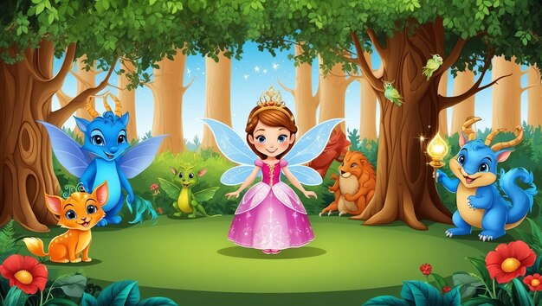



Công chúa
trong rừng

Slide 21


HƯỚNG DẪN
- GV click vào “PLAY” để bắt đầu trò chơi.
- Chọn đáp án bằng cách click vào các ô đáp án tương ứng.
- Click vào mũi tên trên góc phải màn hình để chuyển sang câu hỏi tiếp theo hoặc mũi tên trên góc trái màn hình để chuyển về câu hỏi trước.

Slide 22




Câu 1: Nguyên tắc nào là quan trọng nhất trong việc phân chia công việc gia đình?
A. Ưu tiên các
công việc gấp và
quan trọng trước.
Sai rồi!
B. Chia công việc theo sở thích của mỗi người.
Sai rồi!
C. Chỉ người lớn mới cần làm việc nhà.
D. Chia công việc đều và hợp lý giữa các thành viên.
Đúng rồi
Sai rồi!

Slide 23
Câu 2: Yếu tố nào dưới đây không cần thiết khi lập kế hoạch công việc gia đình?
Sai rồi!
Sai rồi!
A. Thời gian thực hiện công việc.
B. Số lượng công việc mỗi người phải làm.
Đúng rồi
D. Khả năng thực hiện của từng thành viên.
Sai rồi!
C. Tình hình thời tiết.

Slide 24
Câu 3: Điều nào sau đây không phải là lợi ích của việc tổ chức công việc gia đình khoa học?
A. Giúp tiết kiệm
thời gian và
giảm căng thẳng.
Sai rồi!
B. Tạo không khí
gia đình hòa thuận
và vui vẻ.
Sai rồi!
C. Tăng cường sức khỏe cho mỗi
thành viên.
D. Làm giảm hiệu quả làm việc của các
thành viên.
Đúng rồi
Sai rồi!

Slide 25

Câu 4: Một trong những cách hiệu quả để
quản lý công việc gia đình là gì?
Đúng rồi
A. Lập danh sách công việc cần làm và phân chia rõ ràng.
B. Chỉ làm những
công việc mình thích.
Sai rồi!
Sai rồi!
D. Không lập kế hoạch, làm việc theo
cảm hứng.
Sai rồi!
C. Giao hết công việc cho một thành viên chịu trách nhiệm.

Slide 26

Câu 5: Khi thực hiện tổ chức, sắp xếp khoa học công việc trong gia đình, cần lưu ý điều gì?
A. Ước lượng thời gian hoàn thành từng
công việc.
Sai rồi!
B. Phân công công việc phù hợp với độ tuổi, khả năng thực hiện.
Đúng rồi
Sai rồi!
Sai rồi!
C. Sắp xếp thứ tự
ưu tiên thực hiện
các công việc.
D. Điều chỉnh trình tự thực hiện cho phù hợp (nếu cần).

Slide 27

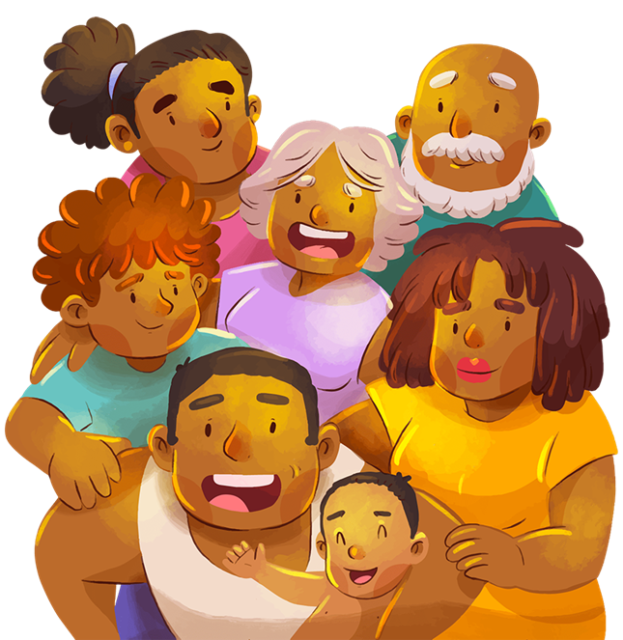
THỰC HIỆN NHIỆM VỤ
Các em hãy chia sẻ với người thân về những thuận lợi và khó khăn khi tổ chức, sắp xếp công việc trong gia đình.

Slide 28

Ấn để đến trang sách

Slide 29



Tổ chức, sắp xếp các công việc trong gia đình một cách khoa học cũng là thể hiện sự chia sẻ giữa các thành viên và góp phần xây dựng gia đình hạnh phúc.

Slide 30


Hướng dẫn về nhà
Ôn lại kiến thức đã học:
Công việc trong gia đình.
Hoàn thành nhiệm vụ được giao ở phần Vận dụng.
Đọc và tìm hiểu trước nội dung:
Hoạt động giáo dục theo chủ đề 6 – Phát triển kinh tế gia đình.

Slide 31


Slide 32


